Slide 1
计算智能技术实验结果汇报
1933043 张松岩

Slide 2
01
BP实验结果
目录
02
遗传算法实验结果

Slide 3
BP实验结果分析
01

Slide 4
Dataset
UCI数据集是由加州大学欧文分校提供的用于机器学习算法练习的数据集，
目前一共有497个数据集，可以用来进行分类、回归、聚类等任务的练习，
本实验中将会选择两个常用的数据集葡萄酒质量预测和车辆评估两个数据
集进行BP神经网络的练习。

Slide 5
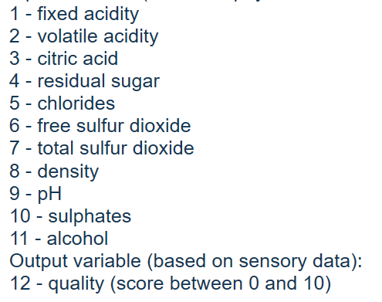
Wine Quality Dataset
葡萄酒质量数据集包含红葡萄酒和白葡萄酒两种类别在内的一共4898组数据，本实验
中选择使用白葡萄酒质量的数据集，包含11个属性11个类别在内的1599组数据，其中
质量类别被划分为0-10一共11个级别，实验一的任务便是设计BP神经网络根据输入葡
萄酒各个属性的值预测其被划分的类别。
Notes:
葡萄酒的十一个属性均是以连续浮点值给出，因此不需要对输入进行额外的编码处理，只需要将其从.csv文件中读取出来并转换为需要的张量即可，读取程序如图：

Slide 6
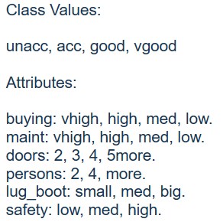
Car Evaluation Dataset
车辆评估数据集包含价格、保险费、车门数量、乘客数量、行李空间、安全性在
内的6个属性4个类别一共1728组数据。实验二的任务便是根据输入车辆的属性对
车辆的类别进行评估。数据集的属性及类别信息如下图。
Notes:
为了简化编码的过程，实验中并没有采用one-hot的编码格式，而是直接使用1、2、3等数字对不同的属性进行编码，根据编程的需要将属性值转换为浮点值，类别值转化为整型。

Slide 7
Experiment Targets
本实验的任务是在UCI数据集上研究改进BP神经网络的方法，如何提高神经网络
的精度。根据上述数据集的属性结构，本实验将神经网络的任务设计为多分类，
根据输入的属性对其标签进行分类，实验的主要内容包括：
分析BP网络层数对模型精度的影响。
分析隐层神经元个数对模型精度的影响。
分析学习率对模型精度的影响。
分析训练次数对模型精度的影响。
分析使用Dropout策略对模型精度的影响。
Notes:
为了简化编码的过程，实验中并没有采用one-hot的编码格式，而是直接使用1、2、3等数字对不同的属性进行编码，根据编程的需要将属性值转换为浮点值，类别值转化为整型。

Slide 8
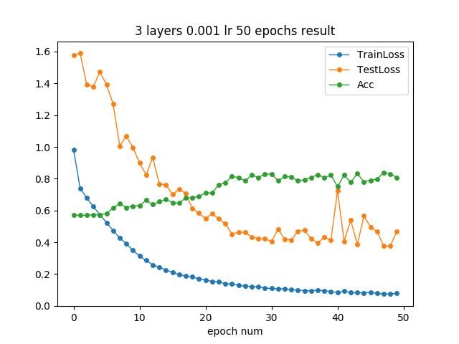
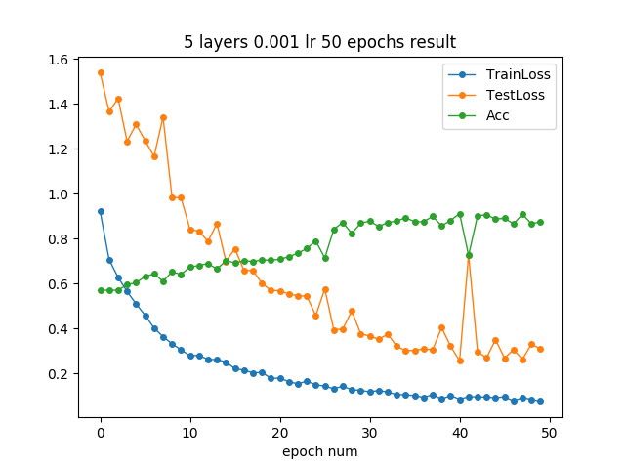
Wine: Layer Numbers
设置学习率为0.001，在全部数据集上训练的次数为50次，隐层的神经元均为16，
设置网络的层数分别为3层和5层，使用交叉熵作为分类任务的损失函数，查看在
训练集和测试集上的损失函数以及在测试集上分类的准确率
其中网络层数等于3层的模型，在训练集上的损失函数最小等于0.0739，在测试集上的损失函数最小为0.3757，在测试集上的准确率最高为0.739；网络层数等于5层的模型在训练集上的损失函数最小等于0.077，测试集上的损失函数最小为0.2557，测试集上的准确率最高为0.9116。通过增加网络层数的数量，在本数据集上有效提高了分类的准确率。

Slide 9
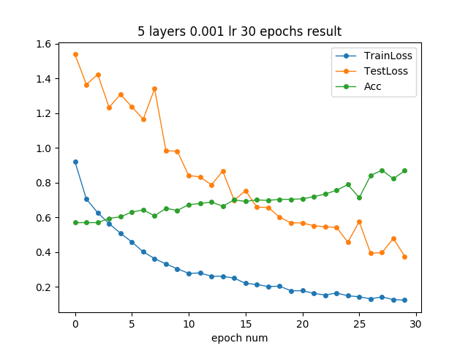
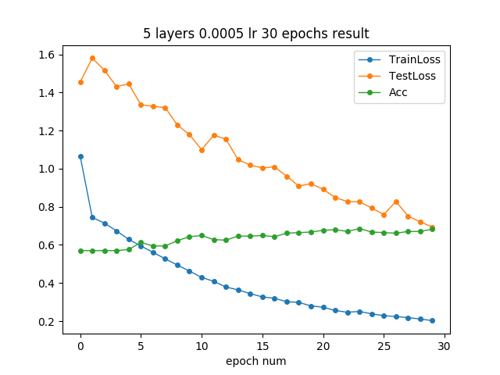
Wine: Learning Rate
在全部数据集上训练的次数为30次，隐层的神经元均为16，设置网络的层数为5
层，设置学习率分别为0.001和0.0005，使用交叉熵作为分类任务的损失函数，
查看在训练集和测试集上的损失函数以及在测试集上分类的准确率：
其中学习率等于0.001的模型，在训练集上的损失函数最小等于0.124，在测试集上的损失函数最小为0.376，在测试集上的准确率最高为0.872；学习率等于0.0005的模型在训练集上的损失函数最小等于0.2025，测试集上的损失函数最小为0.693，测试集上的准确率最高为0.68。通过增大网络模型的学习率，在本数据集上能够有效提高模型的准确率，但是从实验的结果图中可以看到，更大的学习率在训练的过程中对应模型精度的浮动也会加剧，不如小学习率对应的训练过程平滑稳定。

Slide 10
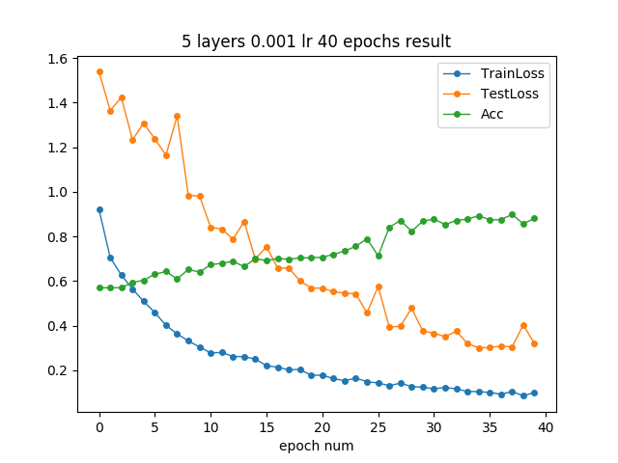
Wine: Training Epochs
设置隐层的神经元个数均为16，网络的层数为5层，设置学习率分别为0.001，训练
的次数分别为30次、40次、50次，使用交叉熵作为分类任务的损失函数，查看在训
练集和测试集上的损失函数以及在测试集上分类的准确率，实验结果如下：
其中训练次数等于30次的模型，在训练集上的损失函数最小等于0.124，在测试集上的损失函数最小为0.376，在测试集上的准确率最高为0.872；训练次数等于40次的模型在训练集上的损失函数最小等于0.085，测试集上的损失函数最小为0.30，测试集上的准确率最高为0.899；训练次数等于50次的模型在训练集上的损失函数最小等于0.077，测试集上的损失函数最小为0.2557，测试集上的准确率最高为0.9116。通过增加训练的次数，能够有效提高模型的准确率，但是从实验的结果来看，随着训练次数的增加，模型准确率的提高幅度逐渐减小，最终实现收敛。

Slide 11
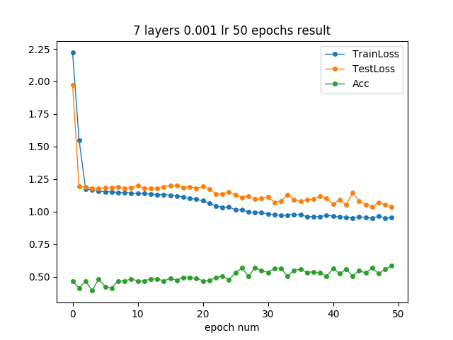
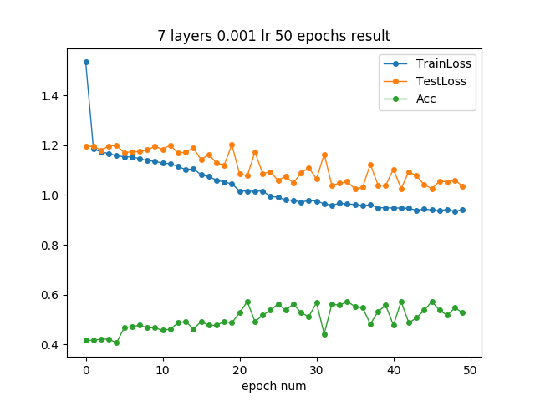
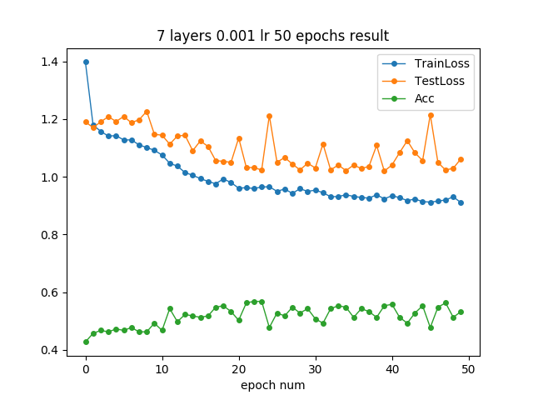
Car: Hidden Neurons
在全部数据集上训练的学习率等于0.001，隐层的神经元均为16，网络的层数为7层，
训练50次，分别设置隐层的神经元的个数等于8、16、32，使用交叉熵作为分类任务
的损失函数，查看在训练集和测试集上的损失函数以及在测试集上分类的准确率，实
验结果如下：
其中神经元个数等于8的模型，在训练集上的损失函数最小等于0.949，测试集上的损失函数最小为1.035,准确率最高为0.583；神经元个数等于16的模型在训练集上的损失函数最小等于0.933，测试集上的损失函数最小为1.024，准确率最高为0.573；神经元个数等于32的模型在训练集上的损失函数最小等于0.91，测试集上的损失函数最小为1.02，准确率最高为0.568。从上面的可视化结果中，可以看出，随着神经元个数的增加，模型在训练的过程中损失函数的波动逐渐变大。
此外，随着神经元个数的增加，在训练集上的损失函数逐渐减小，但是在测试集上的表现却并没有随之提升，反而出现了一定程度的降低。对此的解释是使用的数据集数量有限，输入的变量较少，分类模型并不需要过于复杂的网络结构，因此随着隐层神经元个数的增加，模型的非线性程度增加，可能出现了过拟合的情况。

Slide 12
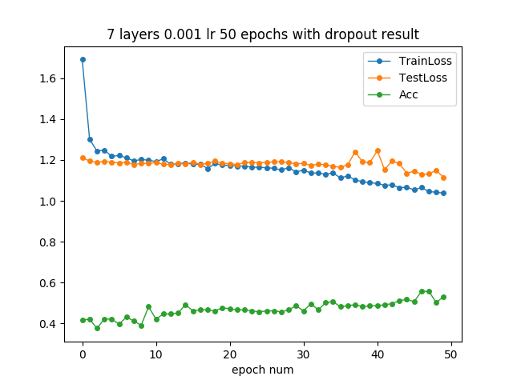
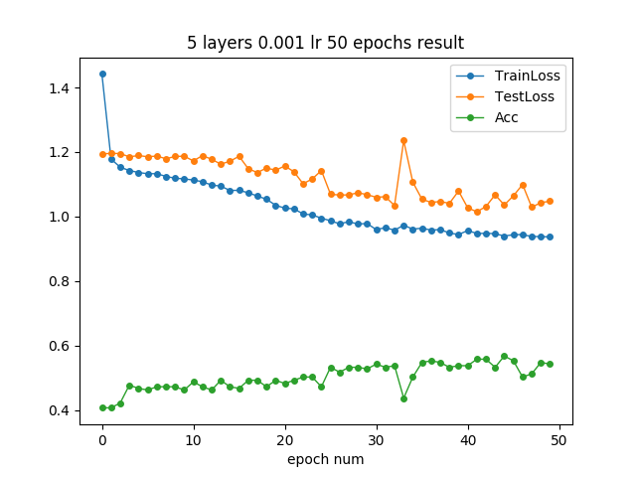
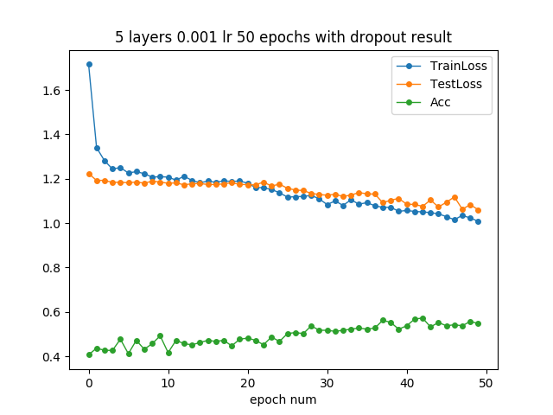
Car: Dropout
在全部数据集上训练的学习率等于0.001，隐层的神经元均为16，设置网络的层数为
5层和7层，训练50次，分别使用或不使用Dropout，使用交叉熵作为分类任务的损失
函数，查看在训练集和测试集上的损失函数以及在测试集上分类的准确率，实验结果
如下：
其中网络层数等于5的模型，在不使用Dropout层时，在训练集上的损失函数最小等于0.936，在测试集上的损失函数最小为1.014,在测试集上的准确率最高为0.568；使用Dropout层时，在训练集上的损失函数最小等于1.008，测试集上的损失函数最小为1.06，测试集上的准确率最高为0.573；网络层数等于7的模型，在不使用Dropout时，训练集上的损失函数最小等于0.933，测试集上的损失函数最小为1.024，测试集上的准确率最高为0.573；使用Dropout时，在训练集上的损失函数最小等于1.038，测试集上的损失函数最小为1.114，测试集上的准确率最高为0.558。
通过上图可以看出，在添加了Dropout层之后，模型在测试集上的准确率会有一定的降低，但是训练的过程会相对更加平缓。这样的结果也符合添加Dropout后的效果，通过将神经元随机失活，能够提高模型的泛化能力，避免模型的过拟合。

Slide 13
Results
根据在两个UCI数据集上的实验，可以发现，BP神经网络的效果受多个变量的影响，其中包括网络的层数、学习率、训练的次数、神经元的个数、是否使用Dropout层等，此外，训练集的大小也直接决定了模型在测试集上的效果。为了尽可能提升模型的效果，根据上述实验结果来总结，应该首先选择一个较小的学习率，如果训练集数据不够充分，先使用较少的神经元和网络层数，在控制变量的条件下，增加某一个变量的值，查看模型的结果，再做下一步的调整。网络的层数和神经元的个数越多，网络的非线性程度越大，拟合能力越强，需要根据输入数据的复杂程度适当调整网络的层数以及神经元的个数，避免出现过拟合的情况。当模型在训练的过程中损失函数震荡幅度较大，可以考虑添加Dropout层来稳定训练的过程。

Slide 14
遗传算法实验结果
02
Notes:
接下来介绍使用3D卷积加代价容器的方法，最早由这篇论文提出，网络模型的名字叫做GCNet

Slide 15
Encode and Initialize
在本实验中，个体的基因型代表的是城市之间连接的顺序，从网上搜索得到全国34个省份对应省会或直辖市的经纬度坐标，将其存放在数据类型列表中，由于列表的索引值能直接对应城市，所以并没有采用额外的二进制来对城市进行编码。个体的基因型同样由数据类型列表表示，列表中的元素即为能够代表城市的城市列表索引值。由于一共有34个待搜索的城市，因此代表个体的基因型由34个元素组成。
种群的初始化是遗传算法的第一个重要的步骤，在本实验中，种群初始化的步骤包括：对34个城市的顺序进行随机排序，设置初始化种群的数量，将新生成的个体添加到种群中等。

Slide 16
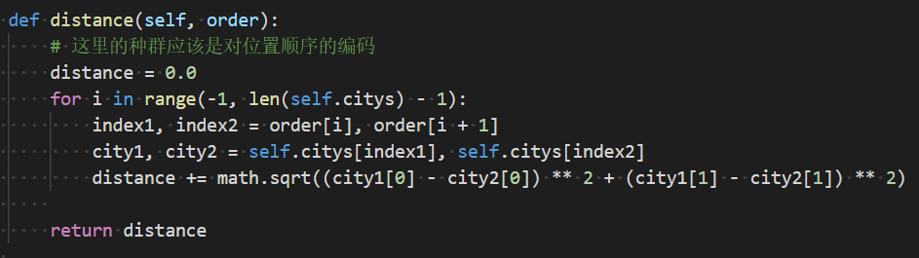
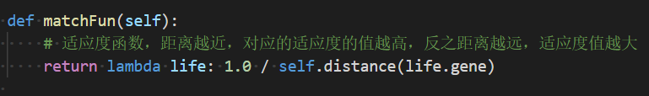
Target and Fitness Function
在本实验中，目标函数是得到各个城市之间距离和，根据城市的坐标计算城市之间的欧式距离，然后再相加，便得到当前连接方式下城市之间的距离之和。
在本实验中，距离和越小的个体对应的适应值应该越高，此外，由于距离和始终是大于零的值，所以适应度值与距离和是成反比的，因此选择对距离和取倒数作为适应度函数。

Slide 17
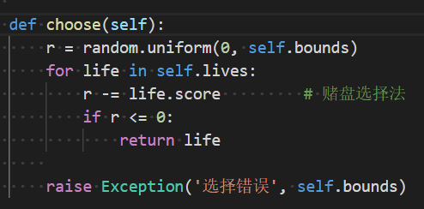
Choose Function
在本实验中，使用基本的轮盘赌法作为选择函数，适应度值最大的个体被选中的概率越大。

Slide 18
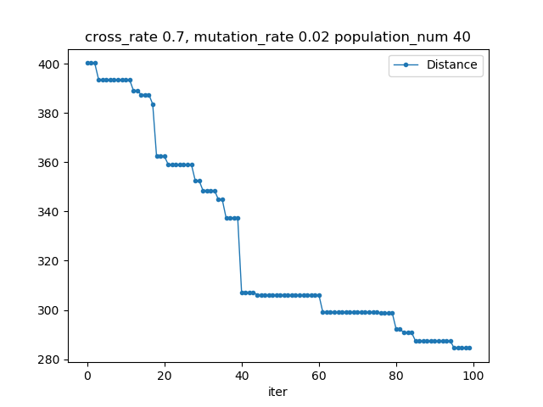
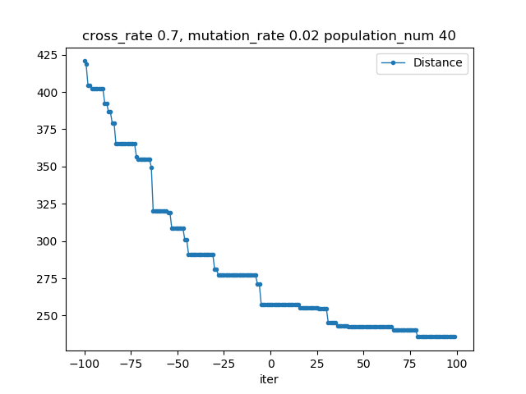
Iteration Nums
设置染色体交叉的概率等于0.7、变异的概率等于0.02、种群的数量等于40，迭代的次数分别等于100和200。
从上面的实验结果中可以发现经过更多次数的迭代，个体所对应的城市间距离之和变得更小。

Slide 19
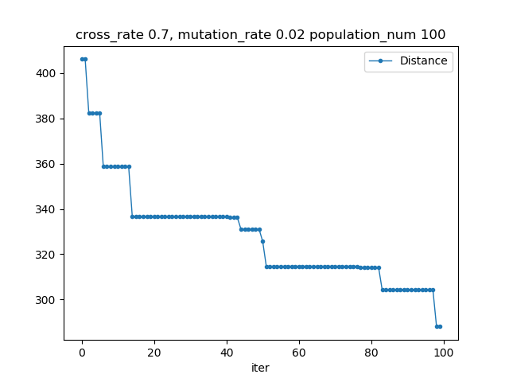
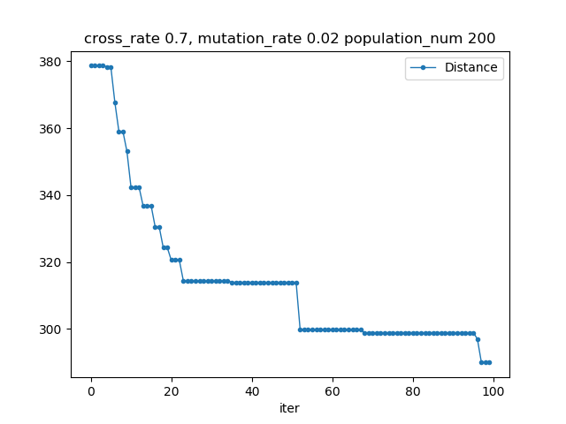
Population
设置染色体交叉的概率等于0.7、变异的概率等于0.02、迭代的次数分别等于200，种群的数量等于40、100、200：
从上面的实验结果中，可以看到随着种群数量的增加，种群在前期的进化速度更快，最终的结果相差并没有非常明显。

Slide 20
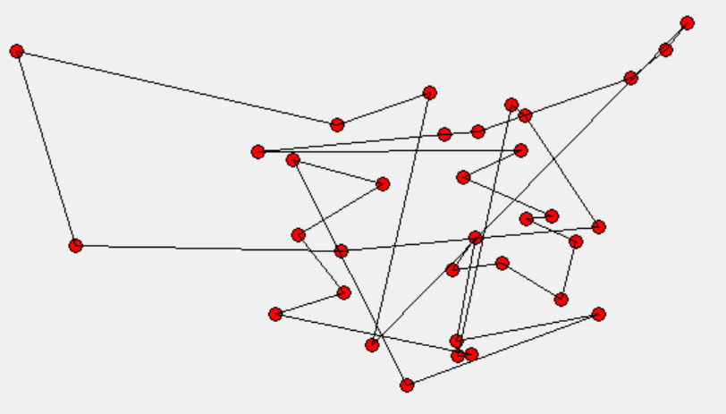
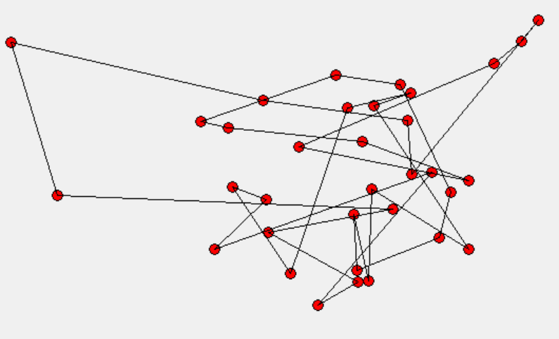
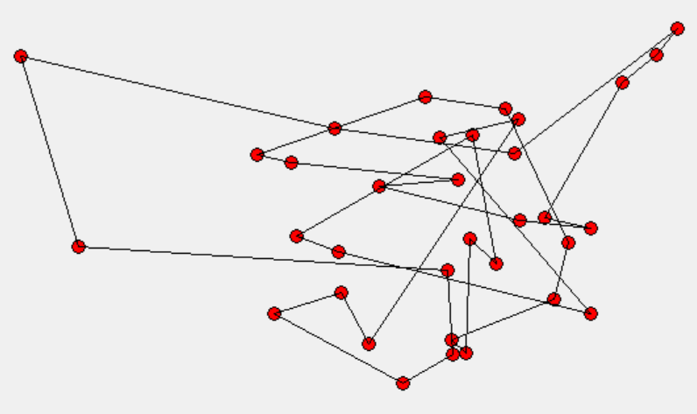
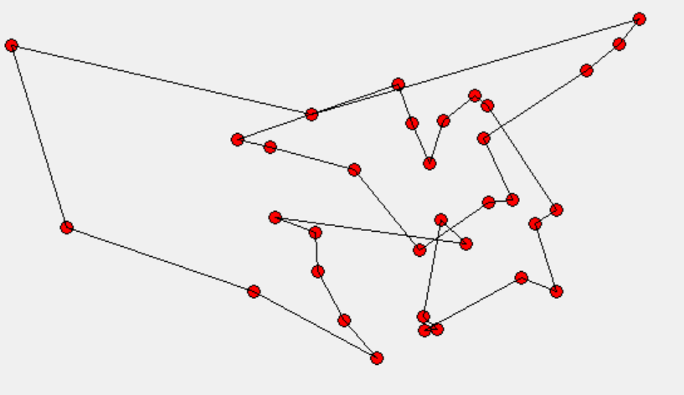
Visualization
第0次迭代
第36次迭代
第100次迭代
第450次迭代
随着迭代次数的增加，各个城市间之间连接方式更新的频率越来越低，种群逐渐趋于稳定。

Slide 21
感谢聆听

